Slide 1
Requerimientos para trámite de titulación y expedición de Título y Cédula Profesional electrónicos.

Slide 2
Estudiantes del Nivel Licenciatura que egresaran en el mes de abril del 2023.

Slide 3
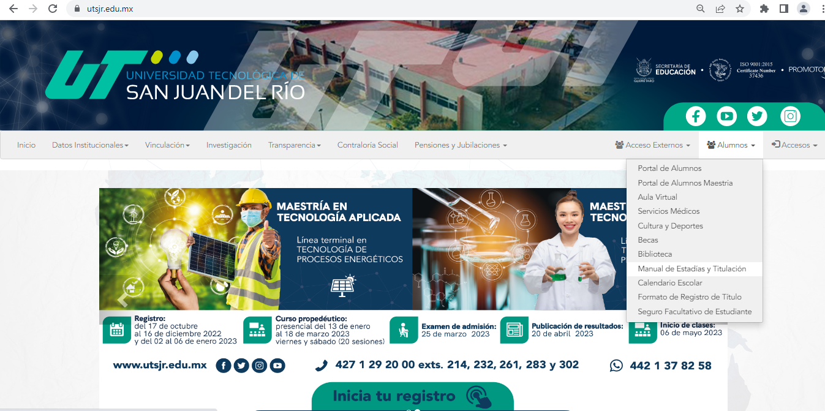
Ruta para descargar tu Guía de Titulación desde la página web de la UTSJR www.utsjr.edu.mx Menú: Alumnos/Manual de Estadías y Titulación

Slide 4
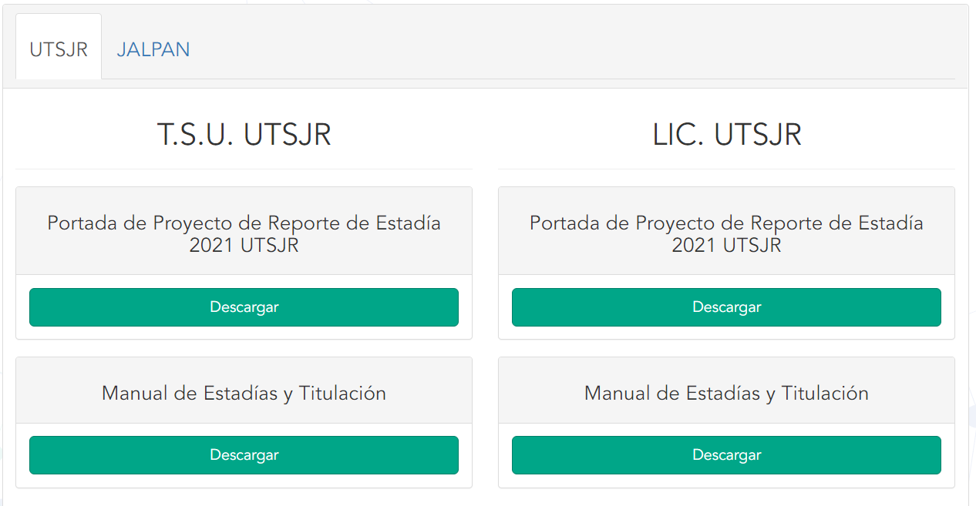

Slide 5
ESTATUS ACTUAL DE TU TRÁMITE DEL NIVEL T.S.U.
Por motivos de la pandemia y aunado a todos los cambios de Gobierno en la mayoría de las Entidades Estatales del País, la Dirección General de Profesiones se encuentra en un proceso de actualización de nombramientos y firmas de nuevos funcionarios (Rectores y Directores), de todas las Universidades Tecnológicas, a la fecha no se tiene una respuesta de liberación, lo cual ha provocado un retraso en los trámites, les pedimos ser pacientes, en cuanto tengamos respuesta les haremos saber por los diferentes medios de comunicación oficiales de la UTSJR (correo electrónico, vía las Direcciones de Carrera, profesores tutores, grupos de WhatsApp, etc.), les pedimos estar pendientes.
Aun estamos en espera del Dictamen por parte de la DGP del cambio de nombre que se gestionó para la carrera de Ingeniería Civil.
La carrera de Ingeniería en Desarrollo y Gestión de Software se encuentra también en trámite de alta ante la DGP, el cambio en el plan de estudios fue a nivel nacional en todas las UT’s.
Para cualquier aclaración o duda marcar al Departamento de Servicios Escolares.
Teléfono: 427 1292000 Ext. 214, 232 o 261.

Slide 6
REQUERIMIENTOS DE DOCUMENTACIÓN
Estimado estudiante próximo a egresar del nivel Licenciatura/Ingeniería: Te informamos la relación de documentos que se requieren para tu trámite de emisión de titulo y cédula profesional electrónica, los cuales se deben encontrar de forma digital en tu portal de alumno:
Acta de Nacimiento.
Certificado de Bachillerato o Preparatoria (legalizado).
Certificado total de estudios del nivel T.S.U.
Titulo Profesional del nivel T.S.U.
Cédula Profesional del nivel T.S.U.
NOTA: Es importante mencionar que el escaneo del Certificado y Titulo del nivel T.S.U. se subirán a tu portal de alumno por parte del Departamento de Servicios Escolares, en cuanto te avisemos que ya puedes bajar tu cédula profesional de la plataforma de la DGP, la deberás subir a la brevedad posible a tu portal de alumno o en su caso de egresado.
Para cualquier aclaración o duda marcar al Departamento de Servicios Escolares.
Teléfono: 427 1292000 Ext. 214, 232 o 261.

Slide 7
REQUERIMIENTOS DE DOCUMENTACIÓN
5 fotografías tamaño infantil, de frente, blanco y negro, con fondo blanco, con retoque, en papel mate, con adherible, NO INSTANTÁNEAS, con vestimenta formal y recientes, las cuales se utilizarán para los documentos oficiales que emite la UTSJR.
2 fotografías tamaño título con las mismas características de las tamaño infantil, las cuales se utilizarán para tu título profesional.
NOTA 1: Cada estudiante deberá revisar y separar sus fotografías sobrantes, las que entregará deberán contener su nombre completo por la parte de atrás, sin maltratarlas ni mancharlas y colocarlas en su respectivos sobres.
NOTA 2: Foto Estudio Esparza ofrecerá a todos los estudiantes un paquete que incluye 4 fotografías tamaño título y 6 tamaño infantil, por un precio de $450.00, los jefes de grupo deberán concertar citas para fotografías grupales con José Ramón Navarrete al teléfono 4272898065 o acudir al estudio en Calle 5 de Mayo No. 1A, Col. Centro, San Juan del Río, Qro.
NOTA 3: El representante de Foto Estudio Esparza o el jefe de grupo serán los responsable de entregar directamente las fotografías al Departamento de Servicios Escolares de todo el grupo, por lo que deberán ponerse de acuerdo anticipadamente, la fecha de entrega será el día miércoles 30 de noviembre de 2022, por lo que es urgente programen su visita a la foto estudio para las tomas fotográficas y realizarlas a mas tardar el día vienes 18 de noviembre del 2022.
Para cualquier aclaración o duda marcar al Departamento de Servicios Escolares.
Teléfono: 427 1292000 Ext. 214, 232 o 261.

Slide 8
GUÍA DE 13 PASOS PARA REALIZAR EL TRÁMITE DE TITULACIÓN
Subir a tu portal de alumno en tiempo y forma los documentos oficiales y la cédula profesional electrónica del nivel T.S.U., así mismo que la foto estudio o el jefe de grupo acuda al Departamento de Servicios Escolares para hacer la entrega de tus fotografías.
Una vez definido el lugar para tu estadía, (a más tardar el 02 de diciembre de 2022), deberás ingresar al Portal del Alumno en el menú Estadías para capturar la información referente a la empresa de tu Estadía, cuando hayas terminado dar clic en GUARDAR.
En cuanto tu Asesor de Estadía apruebe la información que ingresaste, se podrá generar la carta de presentación que recibirás vía email o presencial según corresponda.
Complementar los datos de la empresa en el mismo apartado de Estadías de tu Portal de Alumno, a partir de ese momento, tu Asesor de Estadía será el encargado de dar seguimiento a tu proyecto.
Concluir satisfactoriamente el proyecto de estadía, correspondiente al 11º cuatrimestre.
Descargar del Portal del Alumno el recibo de pago por concepto de Trámite de Titulación, ingresando al menú Pagos en línea -> Otros pagos -> Elegir el concepto “TRAMITE DE TITULACIÓN Y CÉDULA PROFESIONAL ING. (SJR)” y realizar el pago en el banco autorizado.

Slide 9
GUÍA DE 13 PASOS PARA REALIZAR EL TRÁMITE DE TITULACIÓN
Responder y entregar la encuesta de Egresado en la Dirección de Vinculación (Coordinación de Relaciones con el Sector Productivo).
Entregar el libro o equipo de laboratorio en calidad de donación al Departamento de Servicios Bibliotecarios o su Dirección de Carrera según indicaciones previas.
Verificar en el Portal del Alumno, que no tengas adeudos de documentación oficial, materiales de almacén, material bibliográfico, encuestas por contestar, pagos, etc.
Una vez aprobada la Memoria de Estadía por parte del Asesor, deberás ingresar a: Portal del Alumno ->Académicos ->Estadías -> en donde encontraras un documento en formato .pdf descargable con el nombre de Manual Alumno, en el cual se describe paso a paso el proceso de titulación electrónica, el cual deberás seguir puntualmente para que al termino de la misma se generen satisfactoriamente los siguientes documentos:
a) Oficio de Autorización y Aprobación de la Memoria de Estadía.
b) Calificaciones del Alumno en su Estadía en el Sector Productivo.
c) Acta de Toma de Protesta.
d) Formato de no adeudo.
e) Documento de confirmación de datos para el trámite de cédula profesional electrónica.

Slide 10
GUÍA DE 13 PASOS PARA REALIZAR EL TRÁMITE DE TITULACIÓN
Generar el archivo .pdf final de la Memoria de Estadía, subirlo a la plataforma de la UTSJR a través de tu portal de alumno, solicitar el visto bueno de tu tutor de estadía por parte de la UTSJR, para concluir con la entrega digital al Departamento de Servicios Bibliotecarios.
Sustentar el Acto Protocolario de Toma de Protesta por el medio que se le indique (presencial o virtual), según indicaciones de la Dirección de Carrera y la Empresa.
Contar con e.firma por parte del SAT (Servicio de Administración Tributaria), es requisito indispensable para poder obtener la cédula profesional electrónica desde la plataforma de la Dirección General de Profesiones.

Slide 11
IMPORTANTE
Toda la documentación mencionada en el punto 10 de la guía, deberá ser integrada y firmada electrónicamente en el Sistema Integral de Información del Sistema de Calidad (SIISC), máximo 1 día después a la fecha establecida en el Acta Toma de Protesta.
Los pasos del 6 al 10 deberás realizarlos en el periodo del 21 de abril al 31 de mayo de 2023, es importante considerar que se hacen cortes de egresados titulados mensualmente, por lo que no se reciben trámites con fechas del mes anterior una vez que inicia el nuevo mes.
La Ceremonia de Graduación, fecha, lugar y hora del evento, serán comunicados en el momento oportuno por cada Dirección de Carrera, favor de estar pendiente.
Una vez que el egresado, se ha titulado y firmado electrónicamente en el Portal del Alumno todos los documentos solicitados, el Departamento de Servicios Escolares los aprobará y posteriormente realizará el trámite correspondiente ante la D.G.P. de acuerdo a sus lineamientos.

Slide 12
IMPORTANTE
Una vez que la D.G.P. haya procesado la información y generado la cédula profesional electrónica, se emitirá un correo electrónico dirigido al titulado con las indicaciones para obtenerla.
Para poder obtener la cédula profesional electrónica el titulado deberá contar con su e.firma emitida por el SAT y podrá realizar la transacción económica del trámite con su tarjeta de crédito o débito bancaria.
Una vez que el titulado cuente con su cédula profesional electrónica deberá subirla a la plataforma de la UTSJR: www.utsjr.edu.mx/Accesos Externos/Trámites Egresados y notificar vía correo o telefónicamente al Departamento de Servicios Escolares y en ese momento recibirá indicaciones de como podrá recibir su título profesional con los demás documentos oficiales emitidos por la UTSJR para acreditar su grado académico.
Por todo lo anterior es necesario que todos los alumnos próximos a egresar y ser titulados, cuenten con su e.firma, la cual es de carácter gratuito, o en su caso renovarla o actualizarla de acurdo a lo establecido por el SAT.

Slide 13
IMPORTANTE
Hacemos de su conocimiento que sus documentos oficiales que nos requiera la DGP para su trámite de titulación, serán verificados en su autenticidad ante las dependencias oficiales correspondientes, por lo que si se determinara que alguno de ellos carece de validez oficial, se procederá conforme a la establecido en el Reglamento Académico de la Universidad Tecnológica de San Juan del Río, Querétaro, en su CAPÍTULO I. DISPOSICIONES GENERALES, Artículo 5, que a la letra dice:
“La Universidad procederá de forma inmediata a la baja definitiva de un estudiante, si durante el transcurso y/o término de su formación académica se le comprueba la ilegalidad (documento apócrifo), de algún documento oficial necesario para la inscripción, reinscripción y/o titulación.
Así mismo si en el ejercicio profesional se le comprueba la ilegitimidad de algún documento oficial de su formación académica, conforme al Artículo 5º de la Constitución Política de los Estados Unidos Mexicanos, las acciones académicas o administrativas serán inexistentes y quedarán sin efecto a cualquier beneficio que haya logrado o esté realizando, procediendo en su contra las sanciones que por ley sean aplicables.”
Así mismo le informamos que de incurrir en la falta antes mencionada, también se aplicará lo establecido en el Acuerdo de la SEP 17/11/17, Artículo 62, párrafo segundo, que a la letra dice: "De comprobarse que la documentación no es auténtica, que la información sea falsa o que haya sido alterada, el Particular dará parte a las autoridades competentes para los efectos legales a que haya lugar; procederá a anular las calificaciones obtenidas por el alumno en el nivel educativo del tipo superior que hubiese cursado, y lo hará del conocimiento al alumno".

Slide 14
ESTIMACIÓN DE GASTOS
$450.00 por concepto de fotografías que deberá pagar antes del 18 de noviembre de 2022.
$1,900.00 por concepto de reinscripción al 11° Cuatrimestre (Estadía en el Sector Productivo) a realizar del 13 al 16 de diciembre de 2022.
$300.00 aproximadamente por concepto de donación ya se del libro o equipo de laboratorio según indicaciones, a realizar del 24 de abril al 31 de mayo de 2023.
$1,300.00 por concepto de trámite de titulación a realizar del 21 de abril al 31 de mayo del 2023.
$1,600.00 aproximadamente, por concepto de trámite de Cédula Profesional Electrónica a realizarse en cuanto se les notifique.
Gastos adicionales: Paquete de fotografía, placa, anillo, etc., vestimenta formal para evento oficial y gastos del festejo.
Total de gastos ya establecidos: $5,550.00

Slide 15
POR SU ATENCIÓN, MUCHAS GRACIAS.

